Slide 1
Využití Open Source GIS nástrojů ve výuce zeměpisu na střední škole
Autor: Jan Trčka
Vedoucí bakalářské práce: Ing. Lucie Juřikovská

Slide 2

Open Source
volně dostupný software rovněž s přístupným zdrojovým kódem
zadané programy QGIS, uDIG, GRASS
Open Source Initiative
Open Source Definition

Slide 3
Úkol práce
seznámení s OSGIS nástroji
testování úloh
nalezení datových zdrojů (free)
testování jednotlivých úloh
tvorba dokumentace
zhodnocení a porovnání

Slide 4
Proč GIS ve výuce?
Pronikání GIT do každodenního života:
        Použití ve vědě
        Internetové služby
        Úřady samosprávy
Aktivní a tvůrčí používání prostorových informací
Zvyšování požadavků na multimediální výuku
Aktivní zapojení IT (nástroj)

Slide 5
Přínos pro studenty
používání geodat a geoinformací
chápání prostorových vazeb mezi objekty a jevy v reálném světě
znalost práce v programu
možnost vytvoření jednoduchých výstupů

Slide 6
Cíl práce
Cílem práce je nalezení vhodného Open source produktu, který bude splňovat všechny kritéria podle požadavku vyučujícího zeměpisu.
Představa vyučujícího :

Slide 7
Rešerše
M. Štěpánek
Volně dostupný software pro implementaci geografických informačních systémů do škol
M. Mertenová
Možnosti tvorby kartografických výstupů v prostředí Open Source GIS nástrojů

Slide 8



Programové vybavení
QGIS 1.1.1
uDIG 1.0.2.
GRASS 6.4.0. Windows

Slide 9
Použitá data
(Free geodata CZ) primárně ve formátu Grass
letecký snímek
ukázková data North Carolina USA
Rastrová data:
dem gtopo30 (GTOPO30)
dem srtm (SRTM)
Vektorová data:
části obce, cesty, státní hranice ČR, silnice, řeky atd.

Slide 10

Formy hodnocení
dostupnost
instalace, podporované formáty
ovladatelnost
náročnost
možnosti tvorby kartografických výstupů

Slide 11
Testování
Tvorba tematické mapy
  Načtení dat
  Editace
  Vytvoření výstupu
Digitalizace
  Sběr dat
  Letecký snímek do souřadnic
  Vytvoření vrstev
  Editace
  Vytvoření výstupu
Použití WMS
  Připojení
  Volba vrstev
  Ukázka

Slide 12
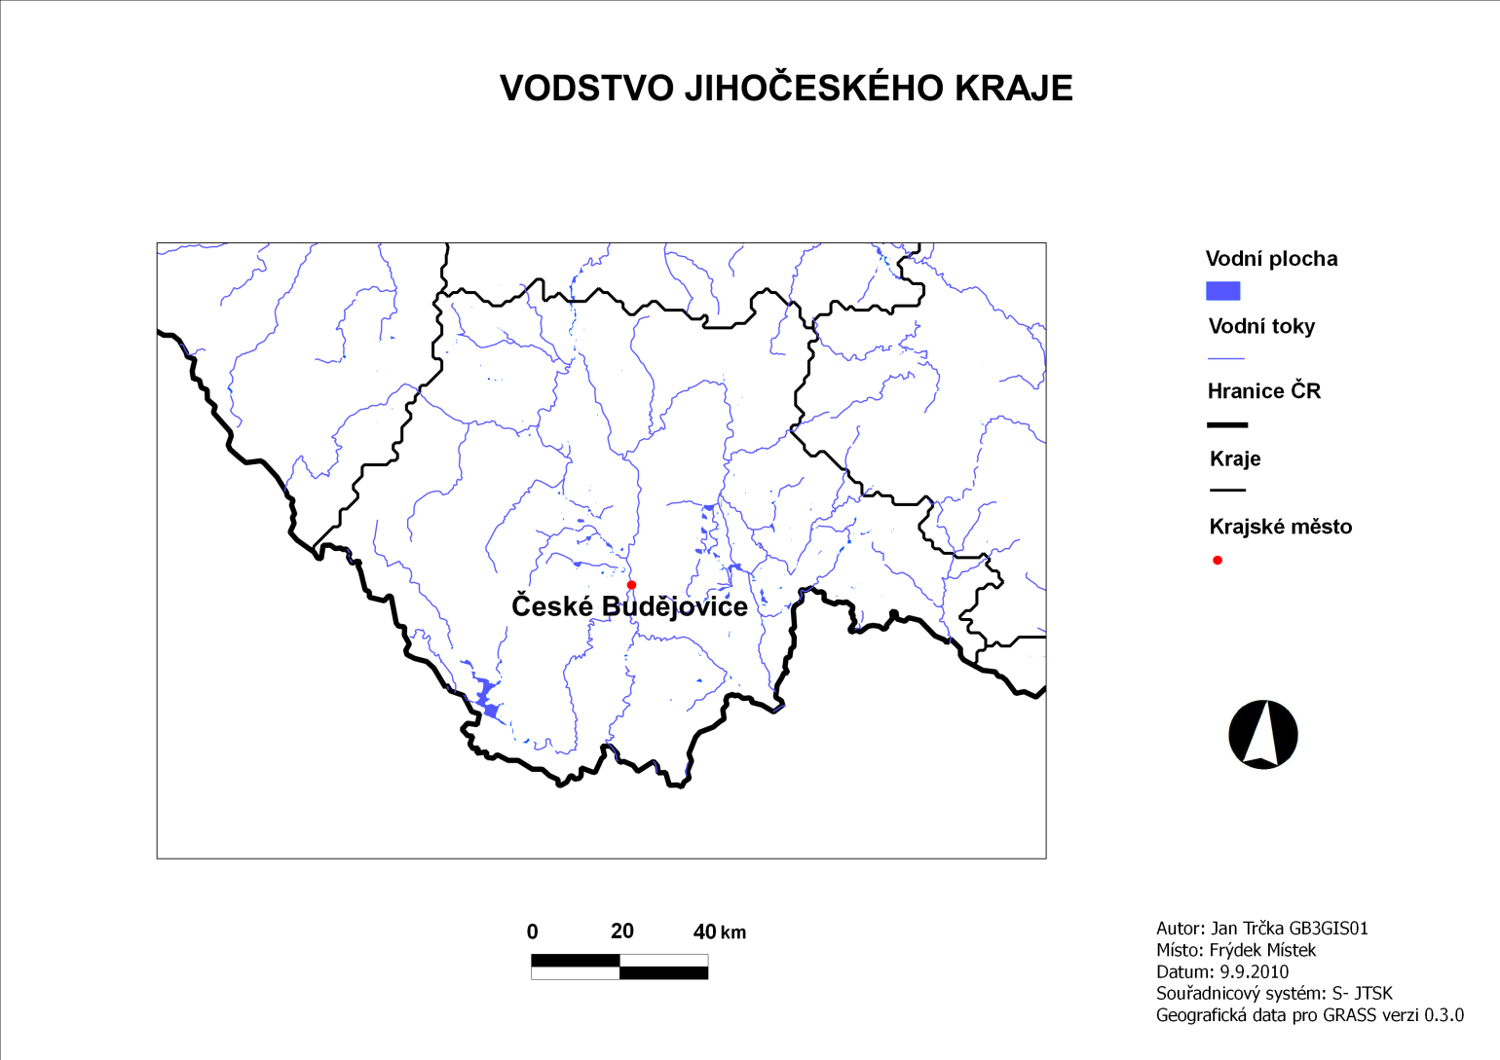
Výstup QGIS

Slide 13
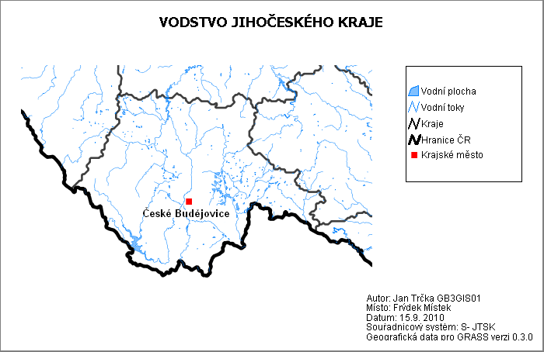
Výstup uDIG

Slide 14
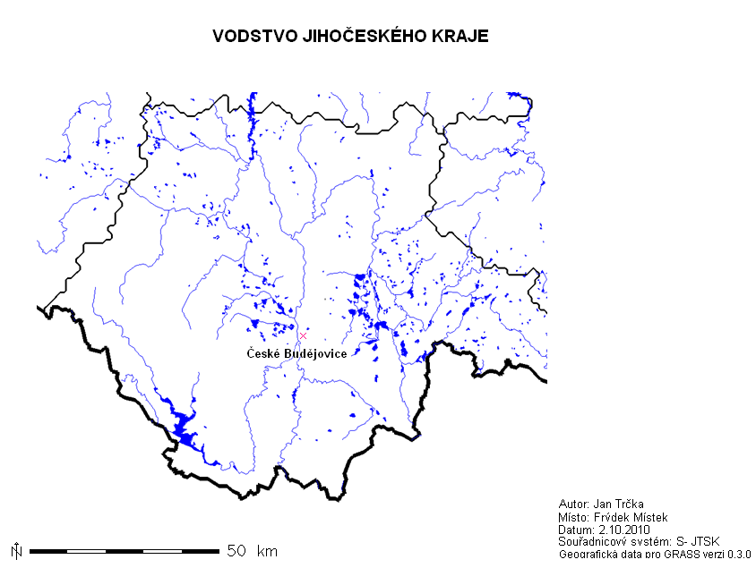
Výstup GRASS

Slide 15
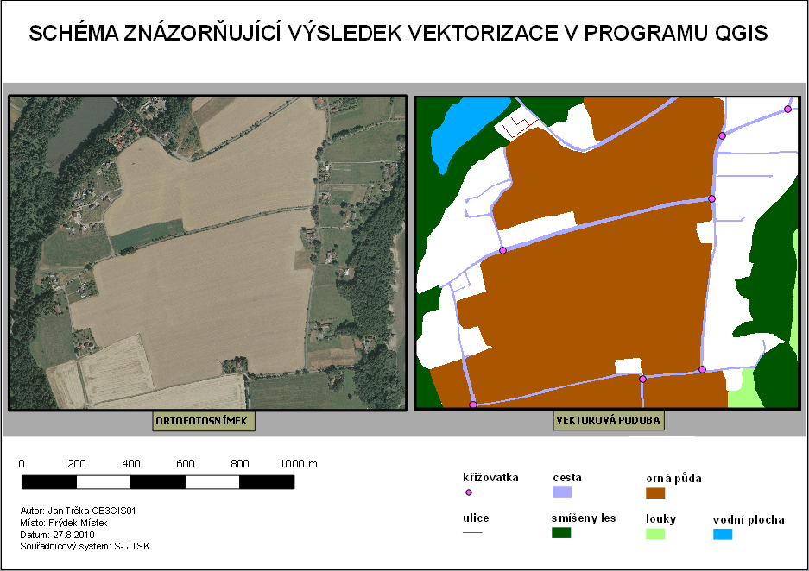
Výstup QGIS

Slide 16
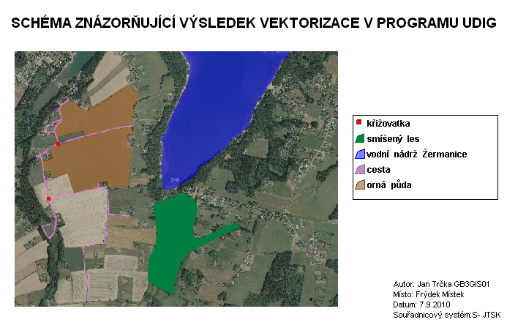
Výstup uDIG

Slide 17
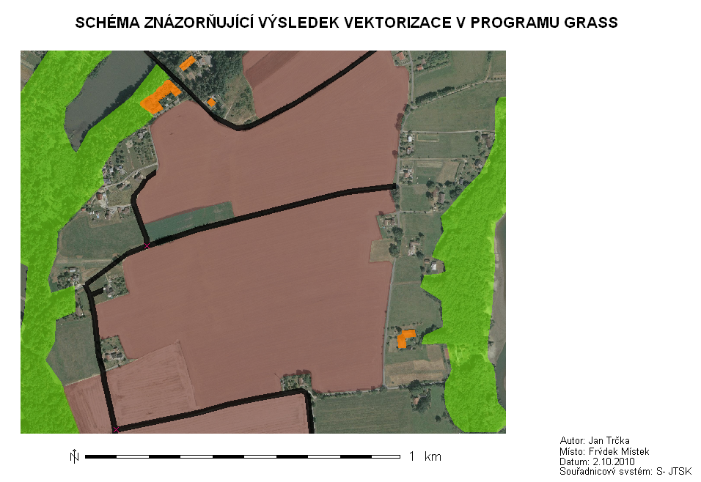
Výstup GRASS

Slide 18
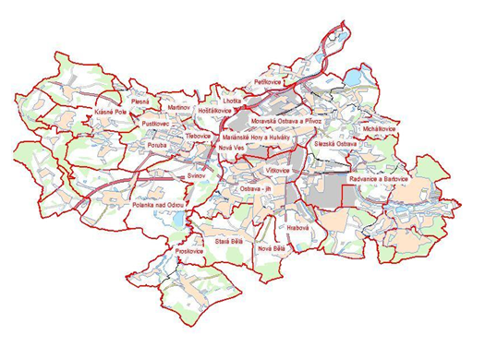
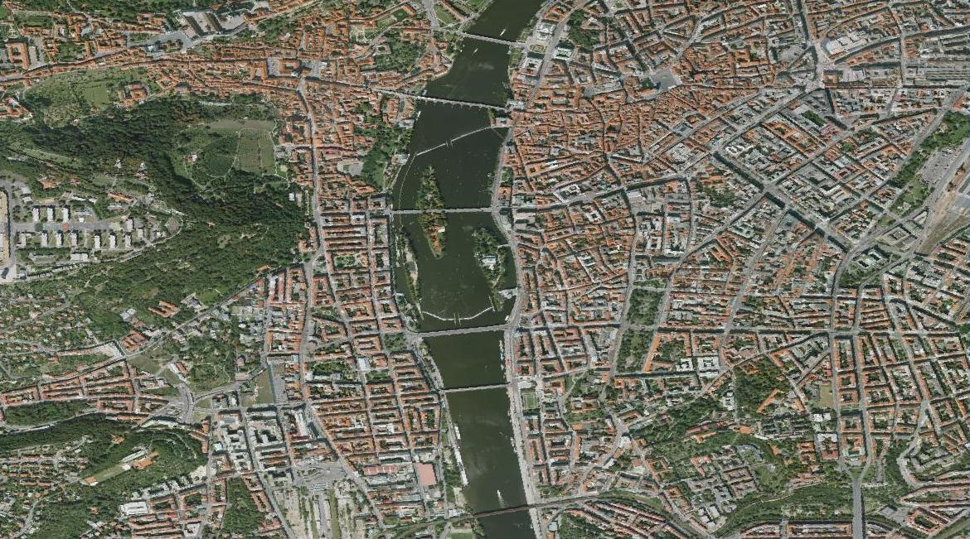
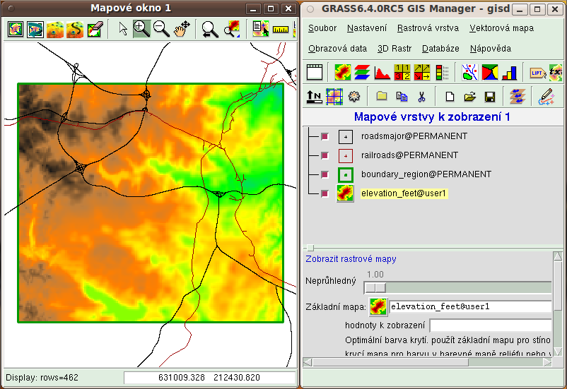
WMS výstupy
uDIG
QGIS
GRASS

Slide 19
Návod
Proč návod?
Digitalizace, Tematická mapa, WMS služba
Struktura: Úvod
Založení projektu
Georeferencování
Vytvoření vrstev (editace)
Tvorba tiskových výstupů Ukázkový výstup

Slide 20
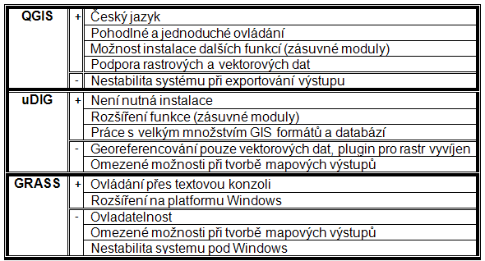
Zhodnocení a doporučení
QGIS: nejvhodnější
uDIG: méně vhodný
GRASS: méně vhodný

Slide 21
Harmonogram
Prosinec- instalace programů, sběr dat, podrobnější seznámení s OSGIS nástroji
Leden- testování jednotlivých pracovních úkolů v zadaných programových produktech
Únor- tvorba návodů pro jednotlivé úlohy v zadaných programech
Březen- zhodnocení a porovnání stávajících možností jednotlivých programů a doporučení nejvhodnějšího pro studenty zeměpisu
Duben- kontrola, tisk, odevzdání

Slide 22
Literatura
Možnosti tvorby kartografických výstupů v prostředí Open Source GIS nástrojů- M. Mertenová
Volně dostupný software pro implementaci geografických informačních systémů do škol- M. Štěpánek
Aplikovaná kartografie I. Tematické mapy- V. Voženílek
Zásady tvorby mapových výstupů- V. Voženílek
Využití geoinformačních systému ve výuce- M. Bukáček atd.
Odkazy QGIS: http://www.qgis.org/
            UDIG: http://udig.refractions.net/
            GRASS: http://grass.itc.it/

Slide 23
Děkuji za pozornost

